Slide 1
SDG-7
觀光四A 410925298 何偉齊

Slide 2
SDG-7目標與指標

Slide 3
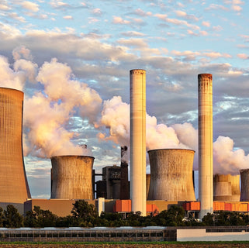
研究背景
全球範圍內，13%的人口仍然無法使用現代電力。
30億人仍然靠燃燒木頭、煤炭或動物糞便烹飪或取暖。
能源是導致氣候變化的主要因素，全球溫室氣體排放中約60%來自能源使用。
2012年，將可燃燃料作為家用能源而導致的室內空氣污染造成430萬人死亡，
其中婦女和女童占總死亡人數的五分之三。
2015年，可再生能源在全球最終能源消費中的份額達到17.5%。

Slide 4
研究目的
這份研究主要是想了解現代人對於目前的發展進度以及未來的完成度，讓我們盡快達成下列目標。
「人人皆可使用現代能源服務」，旨在希望地球村的每位公民，皆能平等的使用這些我們習以為常的日常資源。
「提高可再生能源於全球能源結構中的比例」，此項目標則是希望再生能源可以普及到每個國家、城市、乃至家戶當中。
「使全球能源效率提高一倍」是期待我們能在有限的資源下，最大化能源使用的效率，以達到節約的目的。

Slide 5
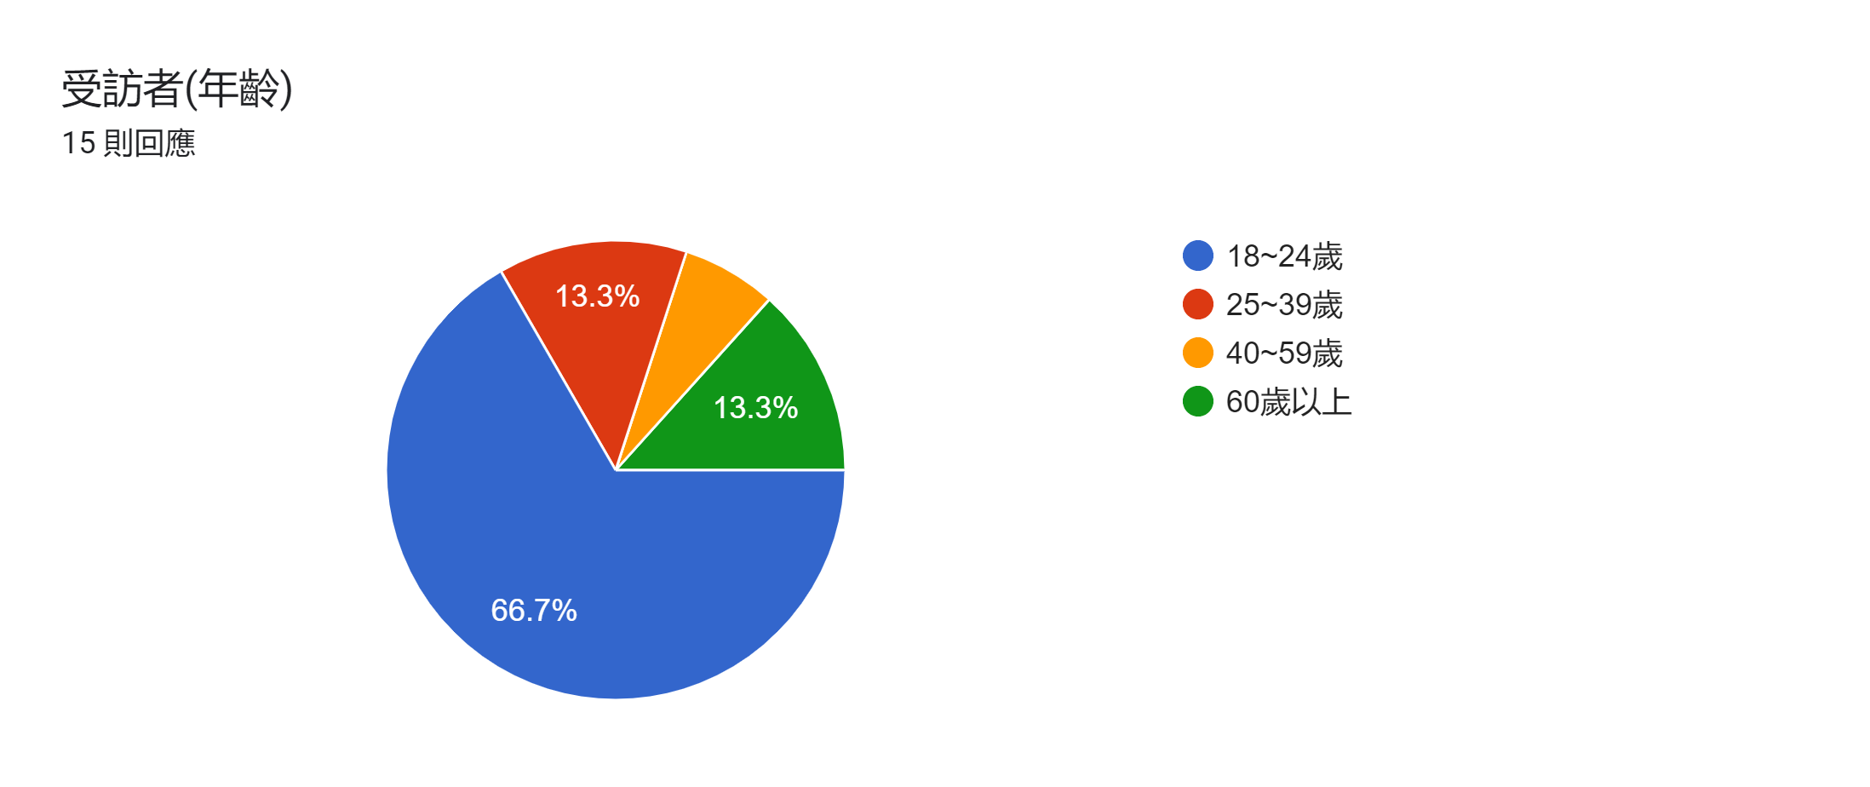
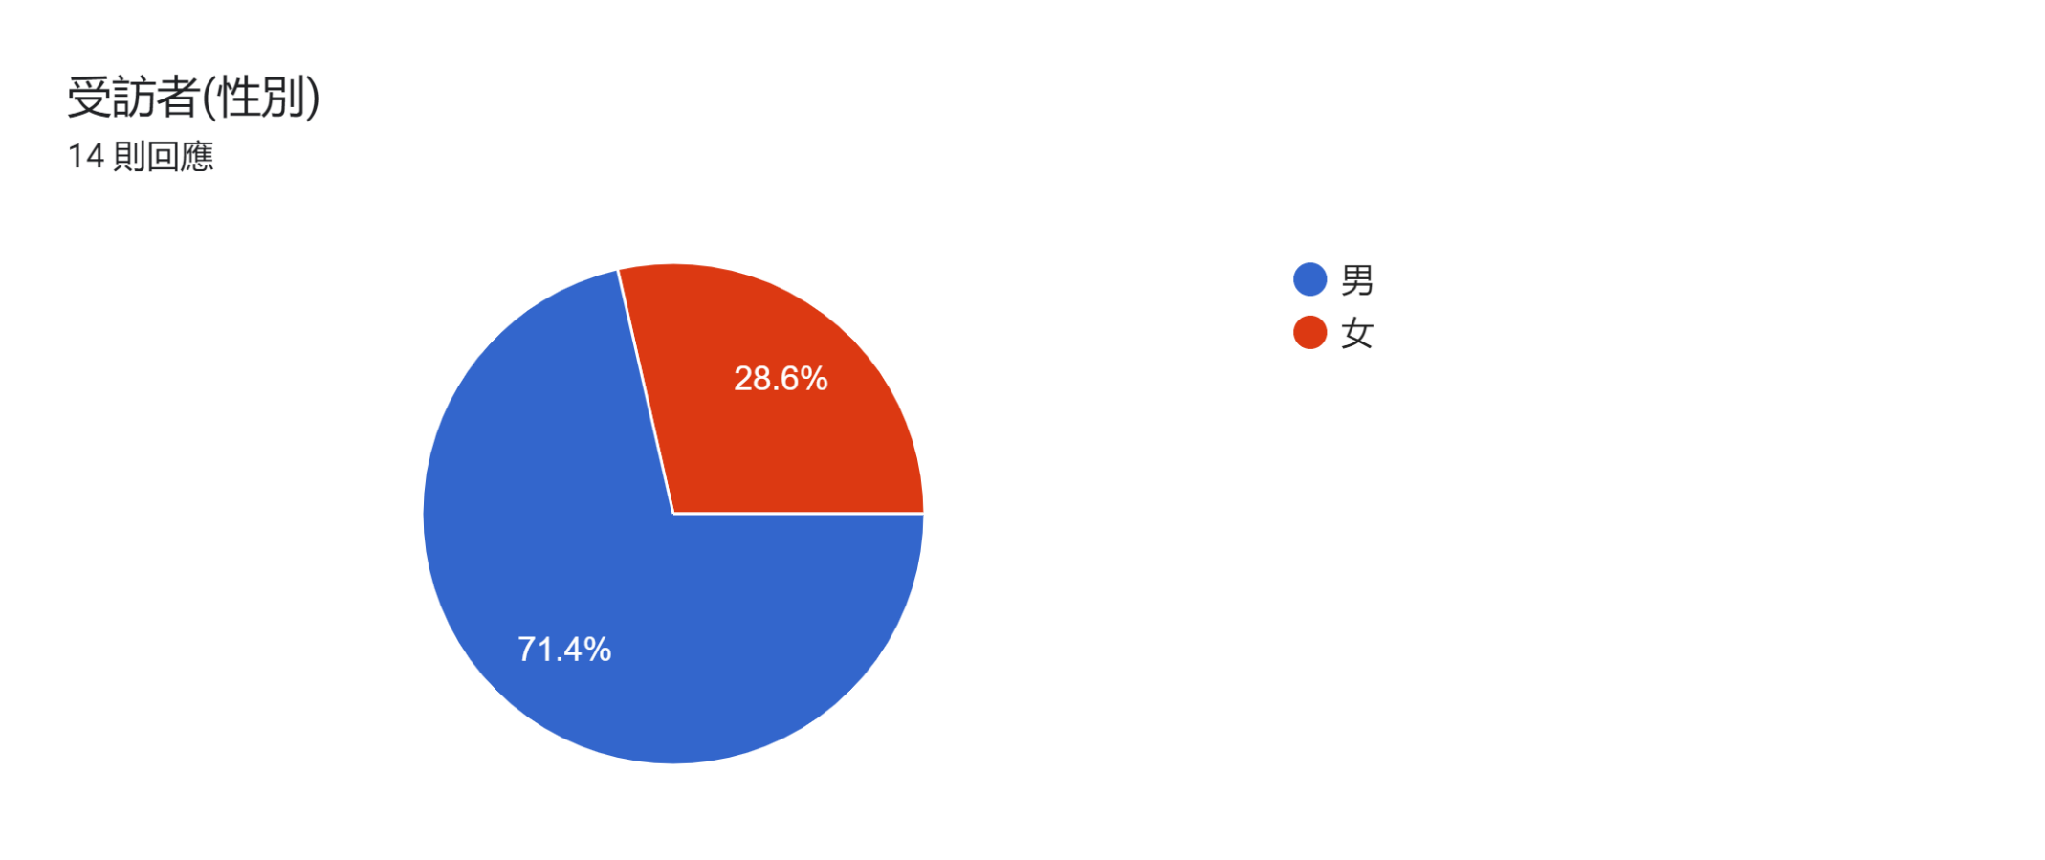
研究方法
主要透過問卷形式了解大家目前的想法

Slide 6
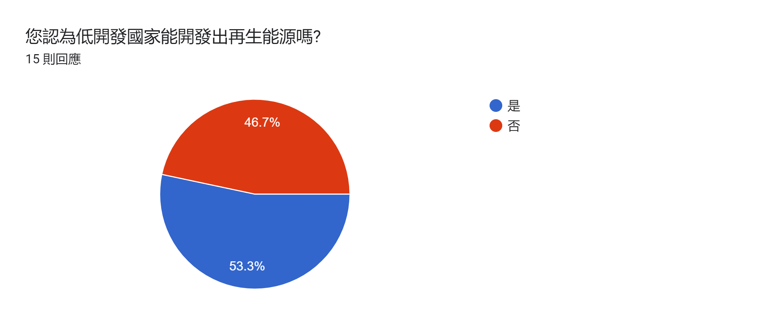
研究討論
認為低開發國家無法發展出再生能源的比例接近一半，我認為其關鍵在於低開發國家不一定有資源，而且也沒資金發展。
部分人認為消耗能源是能被取代的
以現在目前的發展，電力已經漸漸取代石油

Slide 7
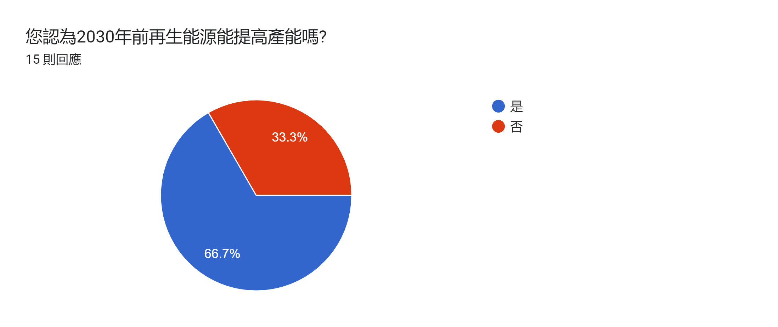
在未來再生能源的產量能增加多少，我認為主要就是靠已開發國家能提供多少技術、資金以及資源
大多數人認為以目前的科技發展，在2030年前有望提高再生能源的產能

Slide 8
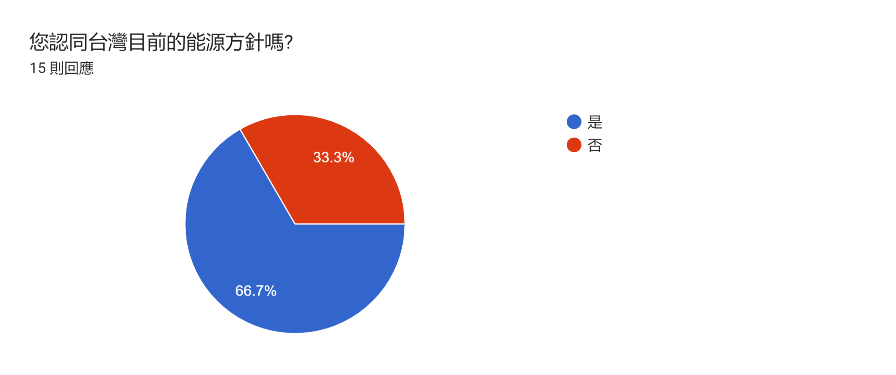
大多數人認為台灣還是適合發展出再生能源，也希望未來占比能更多
大多數人認同目前政府的能源方針

Slide 9
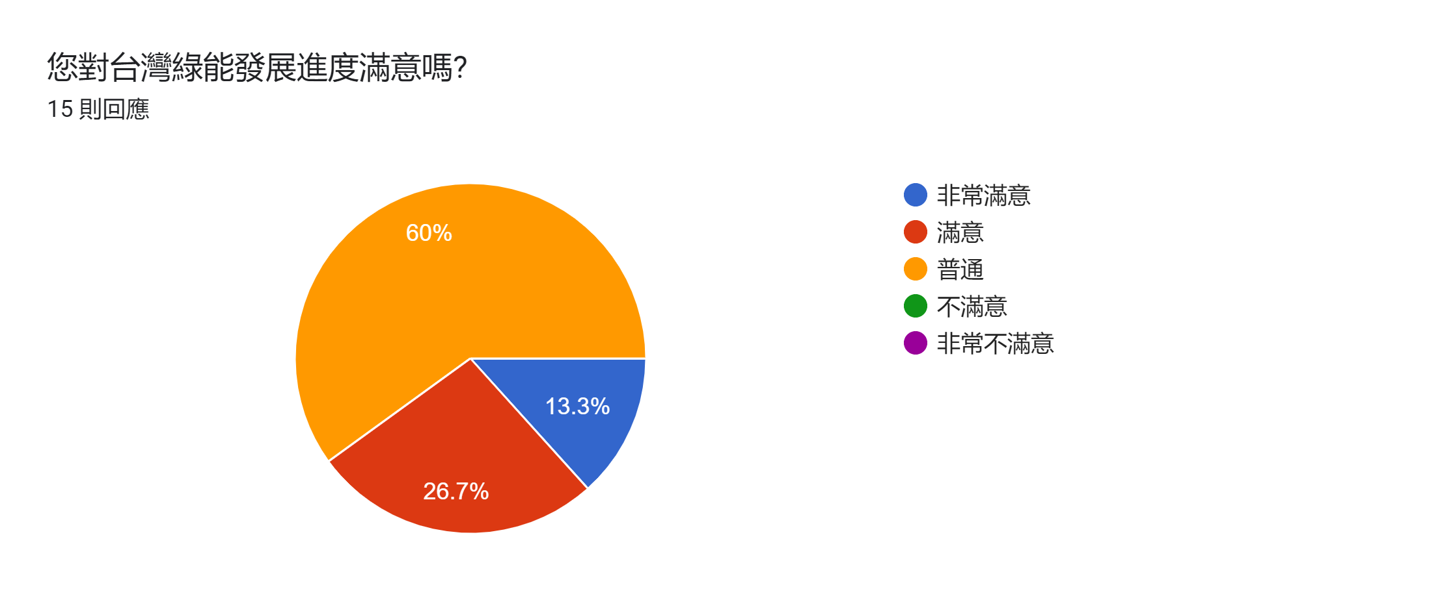
大部分人對於目前台灣的綠能發展並沒有不滿意，但我認為是可加強的
雖然近幾年常常有缺電的事情以及討論聲，但大部分人還是可以接受目前的發展

Slide 10
研究結果與結論
依照前面問卷的回答，大部分人對於目前以及未來的能源發展都是保持樂觀且認同的態度。
以台灣為例，目前我們的目標在於「展綠、增氣、減煤、非核」
一、展綠： 為擴大再生能源推廣，經濟部訂定2025年再生能源發電占比20％政策目標。現正積極推動太陽光電及風力發電
二、增氣： 我國為達成能源轉型目標，天然氣發電占比將達50%，並考量工業鍋爐改供天然氣，國內天然氣用量將大幅成長。
三、減煤： 2025年前未規劃新擴建任何燃煤機組，燃煤機組除役後，改建為燃氣機組。
四、非核： 政府歸零思考，無預設立場，務實檢視核能延役或核四重啟，但客觀事實不可行，地方也不支持，延役或重啟困難重重。

